Slide 1
Stredná priemyselná škola techniky a dizajnu Poprad membránový manometer strojár inovátor ročník 4. Kislan Matúš

Slide 2
Cieľ práce
Cieľom práce je skonštruovať a spojazdniť membránový manometer a vysvetliť princíp činnosti spolu s jeho využitím v praxi.
Praktická časť práce sa venuje samotnému konštruovaniu membránového manometra.
Opisuje návrh technických parametrov jednotlivých častí.
Práca odôvodňuje výber použitých materiálov, zároveň objasňuje postup výroby, testovania, a kalibráciu.
Hlavnými objektami testovania sú tesnosť pretlakovej komory, pružnosť a pevnosť membrány, funkčnosť a presnosť mechanizmu prenosu deformácie.

Slide 3
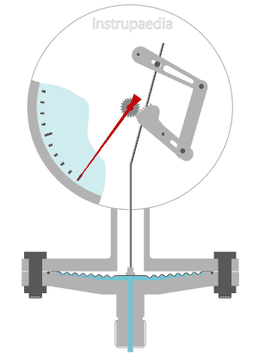
Manometer
Manometer je nevyhnutný merací prístroj, široko používaný v rôznych priemyselných odvetviach.
Slúži na meranie vyšších atmosférických a hydrostatických tlakov v plynoch a v kvapalinách.
V závislosti od tlakomerného člena sa rozdeľujú na:
Bourdonové
Membránové
Vlnovcové

Slide 4
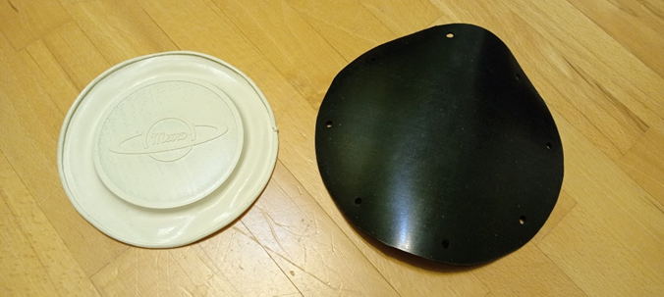
Membrána
Pri navrhovaní materiálu membrány sme zvolili gumu.
Veľkou výhodou gumy je jej vysoká elasticita.
Veľkosť pôsobiacej sily zapríčiňuje priamoúmernú deformáciu.
Otestovali sme dva typy gumových membrán: ručne vyrobenú membránu vystrihnutú zo zvitku gumovej podložky a membránu z dýchacieho prístroja.
Membrána z dýchacieho pristroja testovanie nevydržala.
Ručne vyrobená membrána dosahovala oveľa lepších výsledkov.

Slide 5
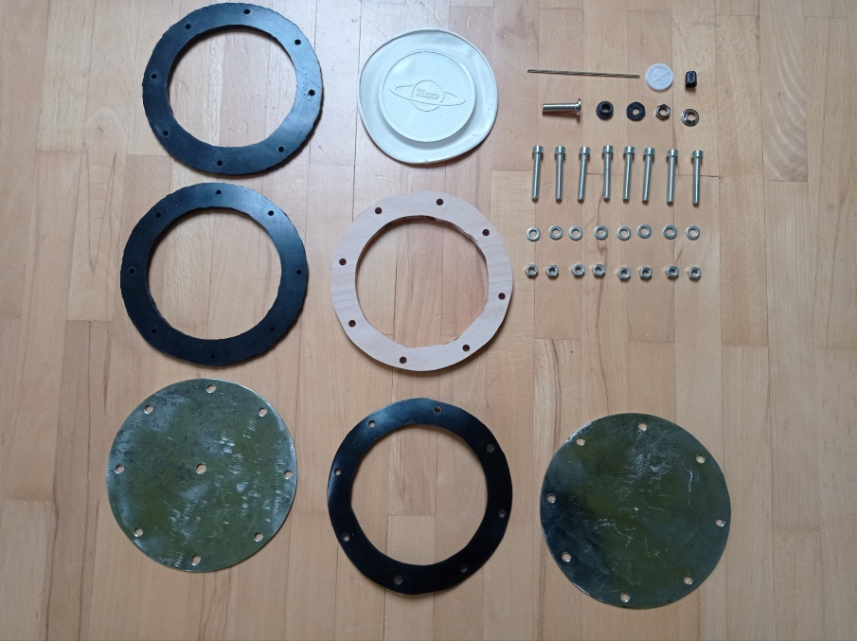
Pretlaková komora
Pretlaková komora je časť manometra, ktorá zoviera membránu.
Komora však nesmie poškodzovať membránu, vyžaduje sa tesnosť.
Gumové prítlačné prstence obe požiadavky spĺňajú.
Testovaním sa zistilo, že gumové prstence sú vhodnými prítlačnými a tesniacimi prvkami.
Pred montážou boli gumové dielce očistené od nečistôt a prachu, to výrazne zvýšilo ich priľnavosť.

Slide 6
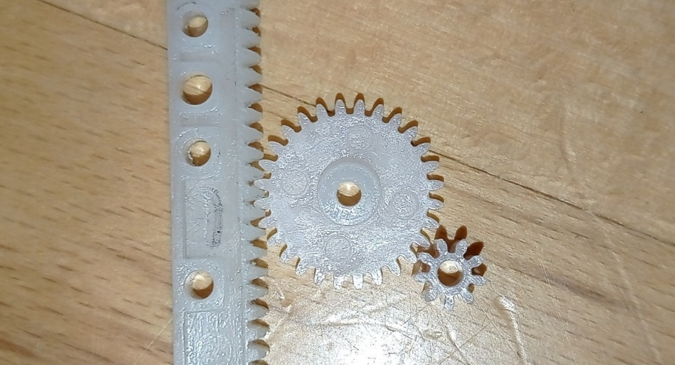
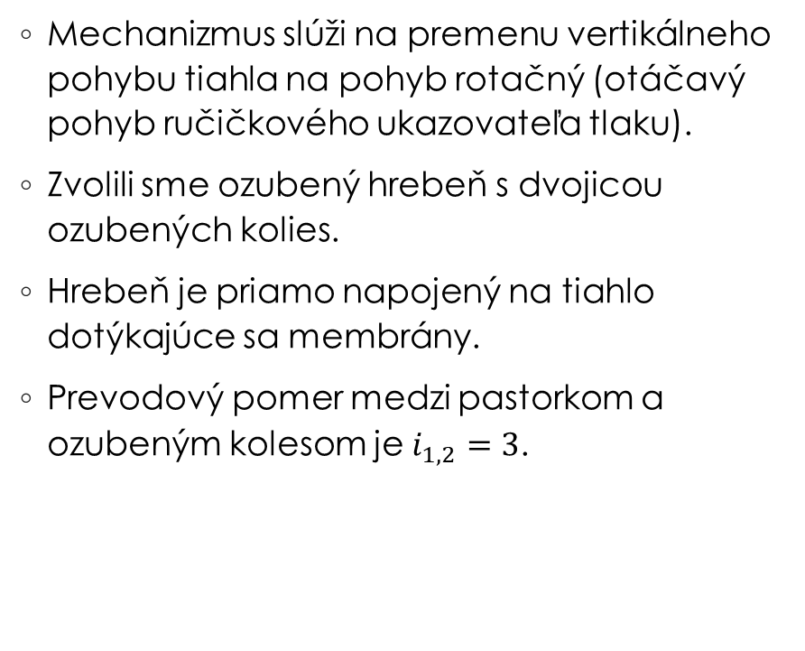
Mechanizmus pohybového prenosu
Mechanizmus slúži na premenu vertikálneho pohybu tiahla na pohyb rotačný (otáčavý pohyb ručičkového ukazovateľa tlaku).
Zvolili sme ozubený hrebeň s dvojicou ozubených kolies.
Hrebeň je priamo napojený na tiahlo dotýkajúce sa membrány.
Prevodový pomer medzi pastorkom a ozubeným kolesom je $i_{1,2}=3$.
Pri maximálnom nafúknutí membrány, membrána zdvihne tiahlo do výšky 8 mm a pretočí ozubeným prevodom.
Ručičkový ukazovateľ sa pretočí o 240°

Slide 7
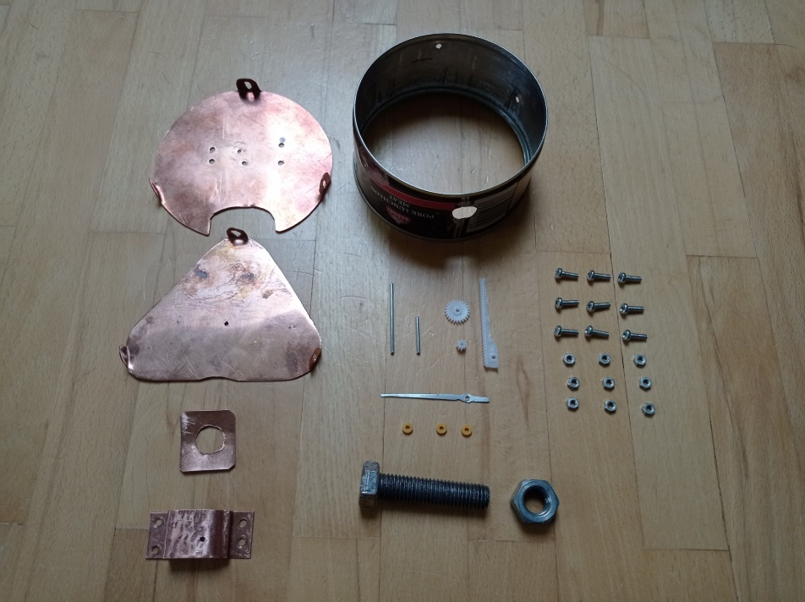
Upnutie mechanizmu pohybového prenosu
Ozubený prevod sme upli na pliešok nazvaný ako nosná doska mechanizmu.
Nosná doska je vyrobená z medi (dobrá obrábateľnosť a odolnosť proti korózií).
Kryt manometra je vyrobený z hliníka, má tvar plechovky, je veľmi pevný a ľahký.
Montáž dosiek do krytu bola takmer nemožná, pretože kruhový tvar pliešku sa nevošiel cez obrubu krytu manometra.
Obe medené dosky sme orezali do trojuholníkového tvaru (tento tvar umožnil pliešku vojsť do krytu).

Slide 8
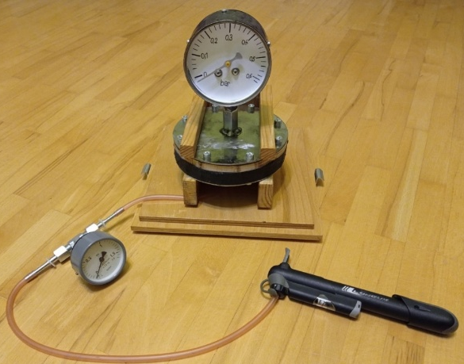
Testovanie, zistenia a riešenia
Testovanie a porovnávanie nameraných hodnôt s referenčným prístrojom odhalilo, že náš model nie je dostatočne presný.
Na základe analýz možno skonštatovať, že ručná výroba a nevhodné ozubenie spôsobili nepresnosť merania.
Presnosť merania sa môže zvýšiť použitím jemného ozubenia alebo využitím iných alternatív ako napr. trecie prevody.
Veľkou a nápadnou nevýhodou manometra je vysoká hmotnosť, ktorá môže byť ľahko odstrániteľná použitím ľahkých zliatin.

Slide 9
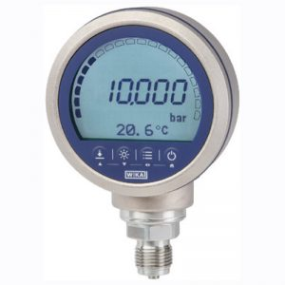
Testovanie, zistenia a riešenia
Manometer by bolo možné inovovať digitálnym spôsobom.
Tenzometer umiestnený na membráne mení elektrický odpor v závislosti od jej deformácie.
Digitálno-analógový prevodník vypočíta silu, ktorú zapríčinila deformácia membrány.
Kapacitný snímač polohy v manometri môže sledovať veľkosť vysunutia tiahla a tým spracovať nameranú hodnotu digitálne.

Slide 10
Prínos práce
Na základe testovaní a skúšok sa nám potvrdilo, že guma je vhodným materiálom pre výrobu membrán.
Gumová membrána väčších priemerov je veľmi citlivá na malé zmeny meraného tlaku.
V praxi, manometre pre snímanie nízkych pretlakov môžu využívať membrány s vysokou deformáciou.
Práve guma zabezpečuje vysokú deformáciu čím možno zjednodušiť mechanizmus pohybového prenosu.
Manometre, ktoré využívajú nízku deformáciu tlakomerného člena, majú mechanizmus, ktorý musí previesť extrémne malú deformáciu na pohyb ručičky.
Použitím gumy možno odstrániť nevýhodu malej deformácie.

Slide 11
Ďakujem za pozornosť
Matúš Kislan

